Slide 1
LgV33 Semitské jazyky
Mgr. Matyáš Foltýn

Slide 2
Rozložení semestru
22.09. – úvod, AA j. rod., sem. j.
29.09. – prasemitština, hist. vývoj
06.10. – SVsem. j., eblajština
13.10. – akkadština + texty
20.10. – SZsem. j., féničtina aj.
27.10. – arabština, maltština
03.11. – hebrejština
10.11. – aramejština
24.11. – pSZsem. j., ge‘ez
01.12. – amharština, tigrajština
08.12. – Jsem. j.
15.12. – shrnutí/předtermín?

Slide 3
Organizační informace
absence
písemná zkouška
předtermín?
konzultace

Slide 4
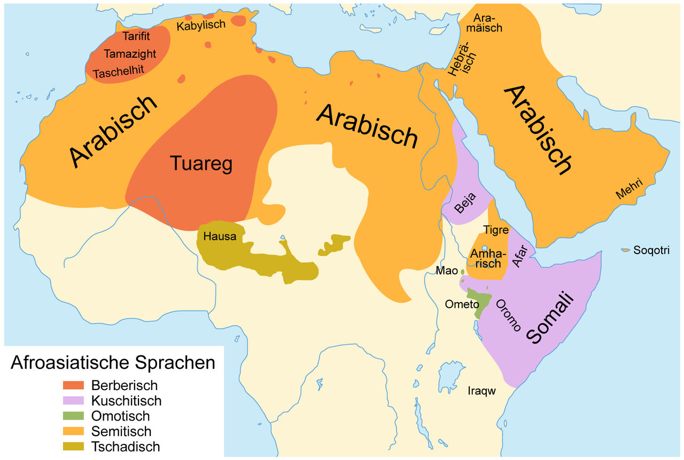
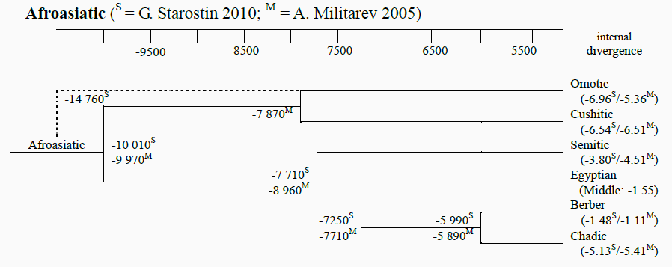
Afroasijská jazyková rodina
semito-hamitská jazyková rodina
  čadské jazyky
  kušitské jazyky
  egyptština
  libyjsko-berberské jazyky
  omotské jazyky*
  semitské jazyky

Slide 5
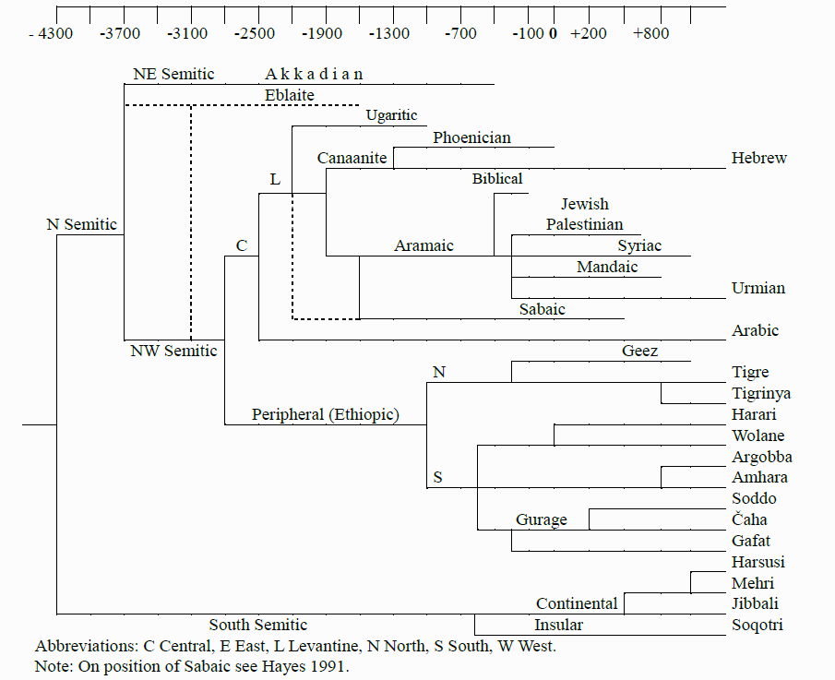
Semitské jazyky
severosemitské jazyky
  severovýchodní…
    akkadský
  severozápadní…
    fénický, arabský, hebrejský…
    periferní…
      amharština, tigrajština
jihosemitské jazyky
Notes:
*Sergei Starostin „revised“ glottochronology

Slide 6
Semitské jazyky
severosemitské jazyky
  severovýchodní jazyky
    akkadština
    eblajština
  severozápadní jazyky
    centrální
      ugaritština
      féničtina
        punština
      arabština (+ maltština)
      hebrejština
      aramejština
    periferní severozápadní semitské jazyky
      severní
        tigrajština
      jižní
        amharština
  jihosemitské jazyky
    kontinentální
      mehri
      džibbalština
    ostrovní
      suqutri

Slide 7
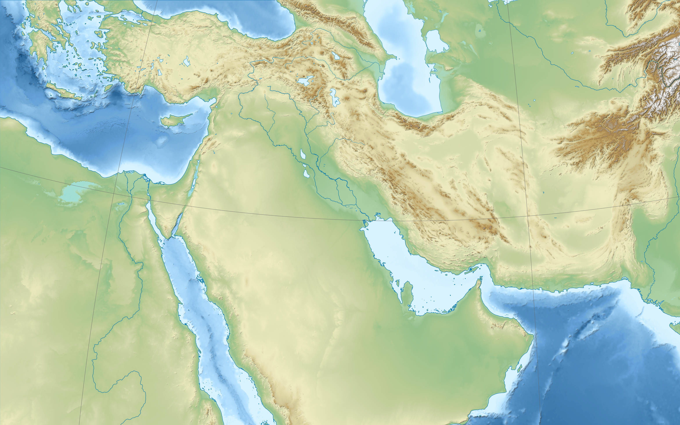
Semité – odkud se vzali?
historický exkurz
  domovina
  migrace
    návrat
  říše

